Slide 1
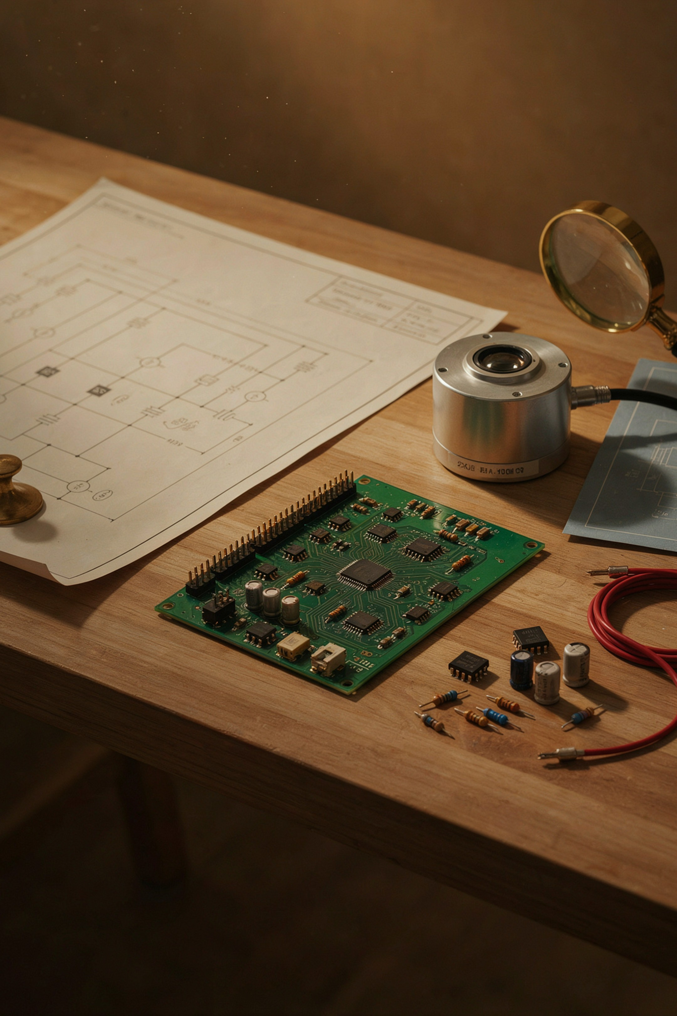
守护独居老人最后100米
AI智能安全陪护设备企业SOP与实操指导
本教材配套课件｜项目二｜企业SOP与实操指导
📘 教材
🎯 项目
《人工智能养老产品系统设计与工程交付》
AI智能安全陪护设备开发项目
🔧 实践内容
用户调研 · 产品定义 · AI辅助设计 · 建模出图 · 电路BOM · 原型制作 · 算法调试 · 测试验证 · 成果汇报

Slide 2





18学时完成一次完整工程交付
本项目以工程化、闭环化方式组织五个阶段，每阶段均按"输入—活动—输出—验收"构成完整工作单元，三次验收节点贯穿全程，确保工程质量与交付节奏。
用户调研
概念设计
深化设计
2学时
访谈·风险评估·需求分析
4学时
AI方案·技术选型·概念评审
4学时
三维建模·电路设计·CMF·BOM
工程验证
汇报展示
6学时
原型制作·算法调试·功能测试
2学时
成果汇报·演示视频·答辩评审
✅ 概念验收
✅ 工程验收
✅ 终审交付
2学时后节点
14学时后节点
18学时结束

Slide 3

用户调研：走进独居老人的真实生活
调研目标是深入理解独居老人日常活动规律、发现居家空间中的真实安全风险，并了解老人对不同安全设备的真实态度。访谈对象涵盖独居老人、社区养老服务人员及老人家属。
访谈核心内容
阶段输出成果
日常作息：起床、如厕、洗浴、做饭与就寝的时间和动线
安全经历：是否发生过跌倒、晕厥或走失？事后如何被发现？
设备使用：呼叫器、手环或监控设备的使用经历与放弃原因
心理感受：对独居安全的最大担忧及对持续监测与隐私的看法
用户画像
真实行为模式与需求图谱
用户旅程图
时间轴×活动×场景×痛点×设计机会
访谈技巧
需求优先级排序表
建立信任，使用老人容易理解的语言
使用开放式问题，认真记录原话
避免诱导性提问，录音拍照前获得同意
按重要程度与紧急程度分级

Slide 4









居家安全风险评估：风险藏在哪里？
居家安全风险评估覆盖八个维度共40项检查，通过实地观察、拍照记录与逐项评分，识别高、中、低风险区域，并为雷达、摄像及网关设备提供安装位置建议。
照明
地面
夜间照度、感应照明覆盖范围
防滑、地毯翘边、门槛高度
扶手
家具
如厕、淋浴、楼梯连续扶手
床椅高度适合性、低矮绊倒风险
生活动线
厨房
常用路线通畅、电线杂物清理
踩凳取物风险、地面水渍油污
楼梯
户外环境
照明、防滑条、扶手完整性
道路平整度、夜间照明充足性
阶段输出：《居家安全风险评估报告》——含风险评分、隐患照片、改善建议及设备安装位置建议。

Slide 5


概念设计：把用户需求转化为产品方案
四步需求转化流程
阶段输出成果
1
形成产品需求规格
产品概念设计说明书
3—5个设计草图
功能需求·性能需求·适老化要求·成本约束·安装条件·数据与隐私
2
KANO模型分析优先级
技术架构图
设备安装方案
基本需求：跌倒监测、紧急告警
期望需求：定位、SOS、远程查看
魅力需求：语音关怀、主动健康提醒
MVP范围：优先保证跌倒检测与紧急告警两项核心能力的完整实现，再逐步扩展功能边界。
3
选择技术路线
私密空间→毫米波雷达；公共活动空间→AI视觉；户外活动→智能安全手环
4
评估方案可行性
技术能力·项目时间·开发预算·设备成本·安装与维护条件

Slide 6


生成式AI实操：从提示词到产品概念
AI辅助设计工具可用于产品形态发散、安装方式探索、适老功能表达、CMF方向生成与概念场景可视化。所有AI生成内容仅作为概念参考，最终模型需重新完成工程建模。
提示词结构模板
生成与筛选流程
产品类型 ＋ 风格描述 ＋ 适老化特征 ＋ 材料 ＋ 配色 ＋ 展示视角 ＋ 渲染方式
批量生成
人工筛选
提示优化
定稿方向
示例：智能安全手环·圆润简洁造型·大尺寸SOS按键·无屏幕极简交互·亲肤硅胶材料·暖白色机身·橙色功能按键·三维写实产品渲染
⚠️ AI使用规范
AI生成图仅作概念参考，不可直接用于生产
必须人工判断结构与制造可行性
保留提示词、生成过程及筛选记录

Slide 7
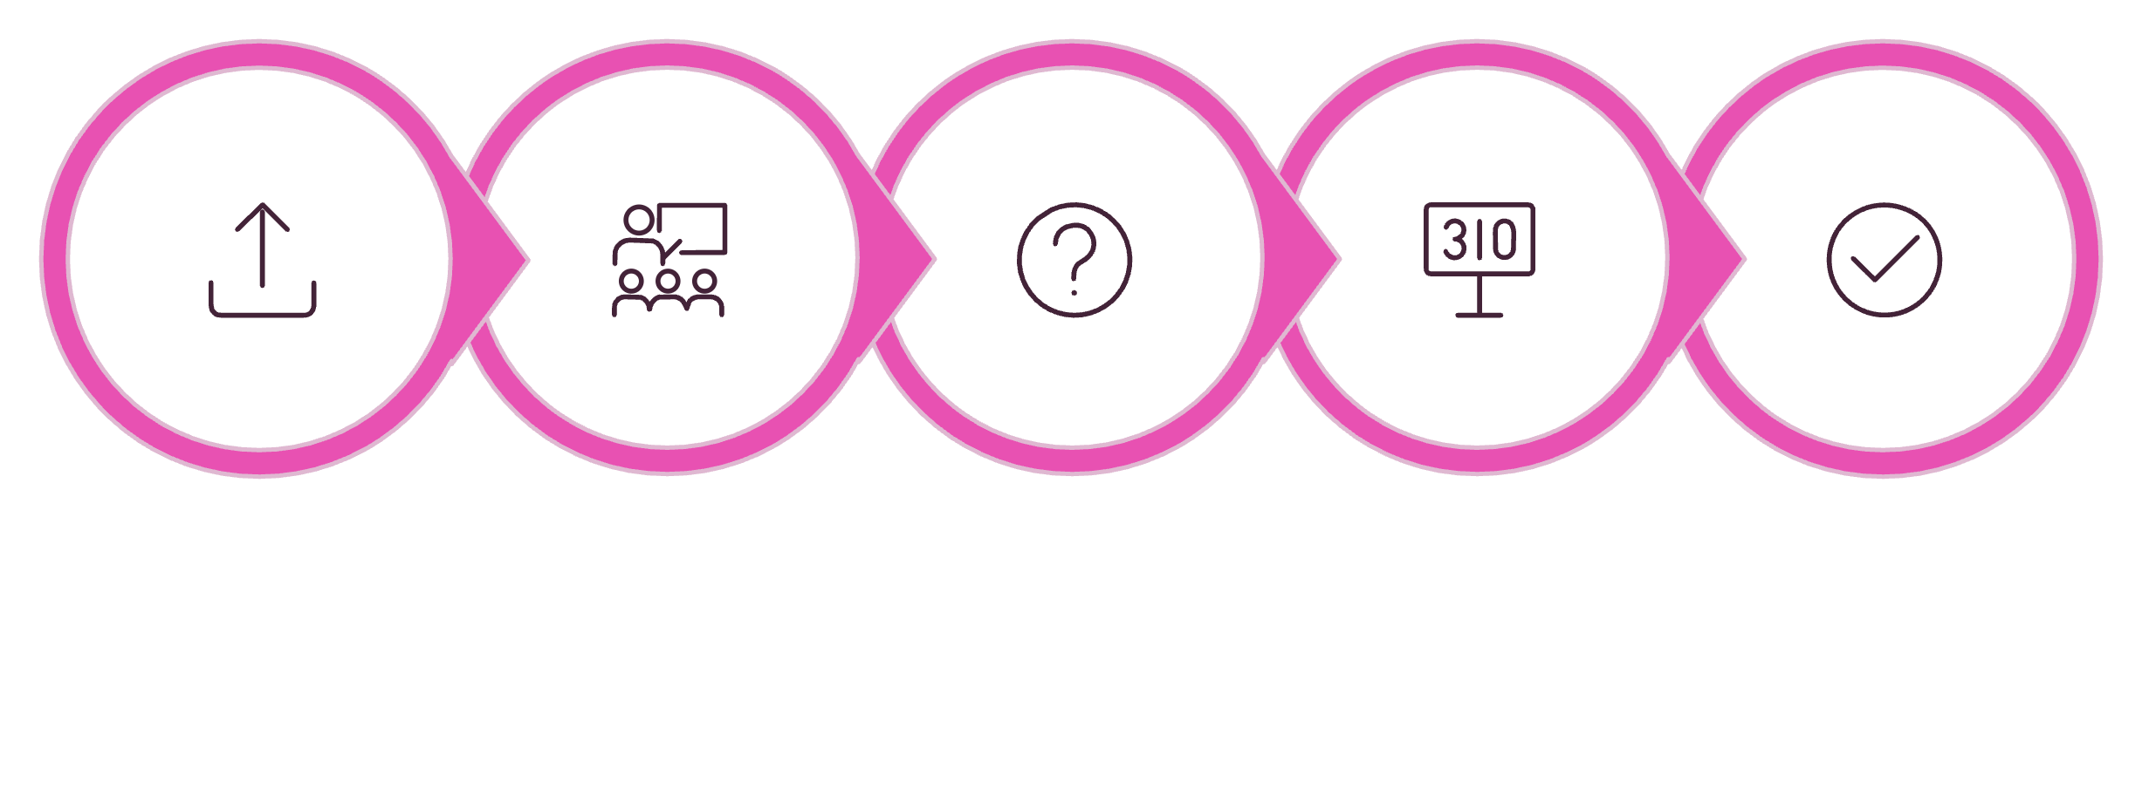

概念验收：方案能否进入深化阶段？
概念设计阶段完成后，项目团队须提交完整成果并进行方案汇报与答辩。验收重点考查调研真实性、需求分析逻辑、设计创新性与技术可行性。
验收评分构成（满分70分）
验收流程
评价内容
分值
评价要点
用户调研报告
20分
访谈完整性、用户画像准确性、需求分析逻辑
安全风险评估
15分
风险识别规范性、改善建议质量
结果：通过/未通过
提交材料
方案汇报
答辩问答
评分评议
概念设计方案
20分
创新性、适老性、技术可行性
汇报重点：发现了什么问题？为什么选择该技术？方案如何回应用户需求？
草图与架构图
15分
表达清晰度、系统完整度、CMF考虑

Slide 8
深化设计：三维建模与工程出图
深化设计阶段要求建立完整三维模型与装配体，同步输出符合工程规范的图纸，并通过DFM检查确保结构的可制造性。
毫米波雷达结构设计要点
注塑结构设计通用规范
前盖使用具备雷达信号透过能力的材料
后盖承担结构固定和电路保护功能
外观避免产生摄像头联想，降低用户抵触
兼容吸顶、壁挂和明装三种安装方式
壁厚均匀
合理拔模
防止缩水与变形
避免无法脱模结构
智能手环结构设计要点
控制尖角
减少零件
表带可拆换，主机满足密封要求
SOS按键位置容易单手触达
充电方式简单，内部为电池、传感器和通信模块预留足够空间
减少薄弱区域
优先便于装配与维护
工程图纸必备内容
零件图 · 装配图 · 尺寸与公差 · 材料说明 · 表面处理要求 · BOM明细 · 装配顺序

Slide 9

深化设计：电路方案与BOM编制
毫米波雷达电路系统
BOM物料清单核心字段
雷达射频模块
数据处理主控
字段
说明
字段
说明
物料编号
唯一标识
供应商
推荐供货来源
无线通信模块
电源管理
名称/规格型号
完整参数
单价/成本小计
成本核算
保护电路
调试接口
数量/单位
整机用量
采购周期
交期管理
智能手环电路系统
成本构成核算
电子元器件 · PCB打样与贴片 · 结构件 · 表带与配件 · 包装 · 装配人工 · 测试费用
低功耗主控
加速度计/陀螺仪
电路设计需明确：模块通信关系、供电电压与功耗、天线位置、PCB尺寸及电磁兼容要求。
心率传感器
GPS/北斗定位
蓝牙/蜂窝通信
锂电池充电管理
SOS键+震动反馈

Slide 10

CMF深化：让适老设计真正落地
CMF（颜色/材料/表面处理）的每一项选择都直接影响老年用户的使用体验与安全感知。适老化CMF设计需在美观、功能与安全之间找到最优平衡点。
颜色设计原则
适老化CMF自查清单
产品主体采用温和、低刺激的中性色
功能按键采用醒目的暖色（如橙色）
正常、预警、紧急三种状态须清晰区分
按键与周围区域保持足够色彩对比度
检查项目
结果
按键是否足够大、按压力度是否合适？
□ 通过 □ 整改
状态指示灯是否容易识别？
□ 通过 □ 整改
材料选择规范
是否存在锐利边缘？
□ 通过 □ 整改
手环表带
雷达前盖
材料是否亲肤无刺激？
□ 通过 □ 整改
亲肤·抗菌·防过敏·耐汗液
信号透过·阻燃·耐老化
告警声音是否容易听见？
□ 通过 □ 整改
产品是否满足防水与清洁要求？
□ 通过 □ 整改
雷达后盖
功能按键
抗冲击·结构强度
弹性·触感反馈·防滑

Slide 11
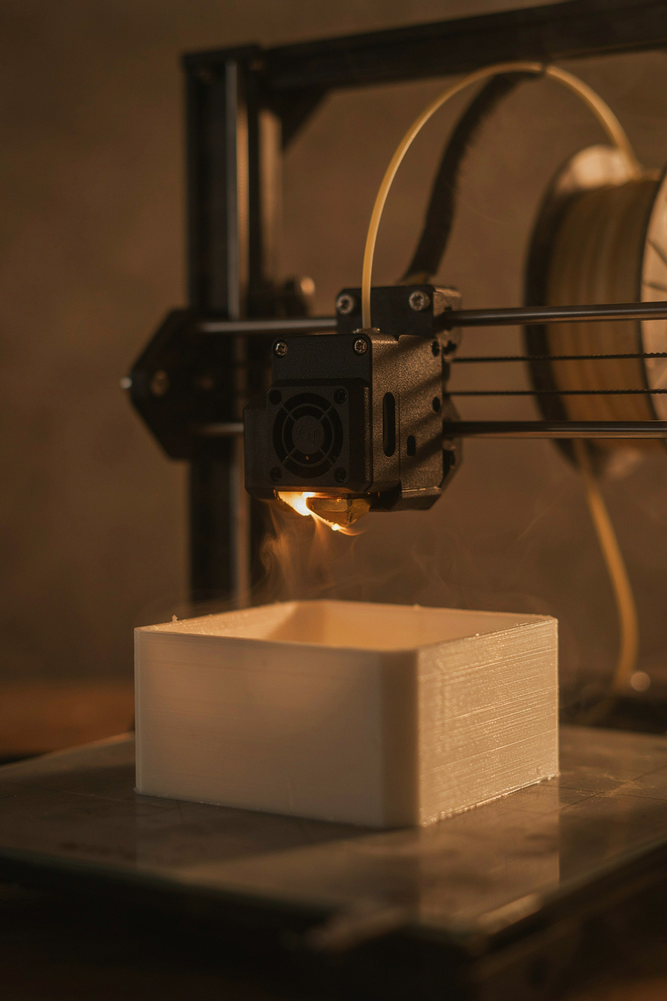
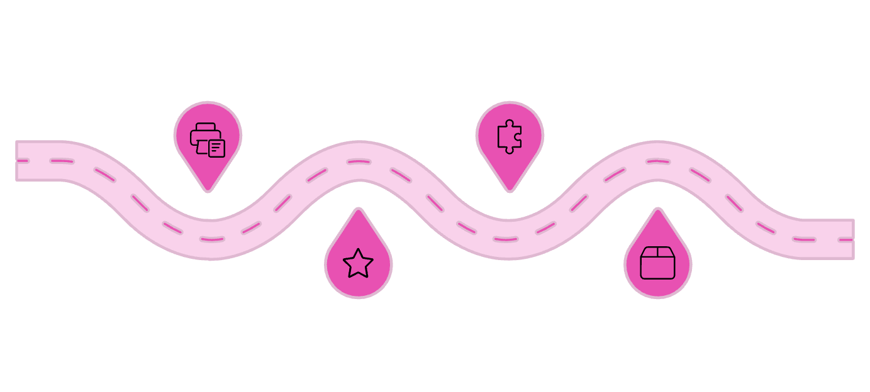
工程验证：完成原型机组装与系统调试
工程验证是本项目投入时间最多的阶段（6学时），贯通从结构件制作到整机上电测试的全流程，要求项目团队真正动手完成每一个工序。
原型机制作流程
毫米波雷达调试流程
结构件制作
模块安装
烧录程序 → 检查雷达原始数据 → 验证人体点云
调整安装角度 → 测试覆盖范围 → 模拟跌倒动作
FDM 3D打印零件
装配雷达与手环模块
PCB打样与焊接
整机装配
智能手环调试流程
检查短路与焊点
完成外壳与线缆布线
结构件与电路制作要点
烧录主程序 → 校准加速度计与陀螺仪
检查心率传感器 → 测试GPS定位
完成蓝牙/移动网络通信 → 联调SOS与告警推送
雷达外壳与手环主机可采用FDM 3D打印完成原型
软性表带可采用柔性材料打印或现成表带改装
PCB打样后须检查短路、虚焊和极性错误
⚠️ 常见问题速查
雷达误报·覆盖盲区·手环续航不足·无线连接不稳定·传感器数据异常·APP无法接收告警

Slide 12
算法调优：在准确率与误报率之间寻找平衡
算法调优是工程验证的核心环节。项目团队需通过系统化的数据采集、特征提取与阈值调整，找到准确率与误报率的最优平衡点，并通过多设备融合验证进一步提升系统可靠性。
雷达跌倒检测调优流程
多设备融合验证机制
01
雷达检测
手环确认
采集并标注数据
检测到跌倒事件（点云+姿态）
检测到冲击加速度+姿态角变化
站立·行走·坐下·弯腰·跌倒·地面躺卧
02
时间窗口双重确认
触发告警推送
提取动作特征
在设定时间窗口内两路同时触发
向家属与照护人员发送告警
高度变化率·速度峰值·点云密度·微多普勒特征
03
调试过程必须记录：参数变化、测试动作、识别结果、误报情况、调整原因及最终结论。输出《算法调优日志》。
训练识别模型
划分训练集与验证集，避免数据泄露
04
调整判定阈值
测试准确率与误报率，记录每次调整原因

Slide 13
测试验证：功能可靠，用户才会认可
测试验证覆盖三个维度：功能测试确认核心能力，可靠性测试模拟真实使用条件，用户体验测试引入真实用户检验产品的实际可用性。
🎯 功能测试
🔩 可靠性测试
👤 用户体验测试
模拟多方向、多场景跌倒，记录检测率与响应时间
测试SOS拨号与告警推送时延
测试GPS定位精度与心率监测准确性
测试设备配网、数据展示与历史记录
连续运行稳定性、断网恢复与数据续传
手环续航、高低温与湿度环境适应性
设备防水等级验证
异常断电与自动重启恢复
邀请独居老人体验：佩戴舒适度·操作难易度·告警声音与外观感受
邀请家属或照护人员体验移动端：信息清晰度·告警及时性·处理流程易用性
3
4
6+
测试维度
输出报告
可靠性场景
功能·可靠性·用户体验
功能·可靠性·用户体验报告及问题清单
涵盖断网、高低温、防水等极端条件

Slide 14
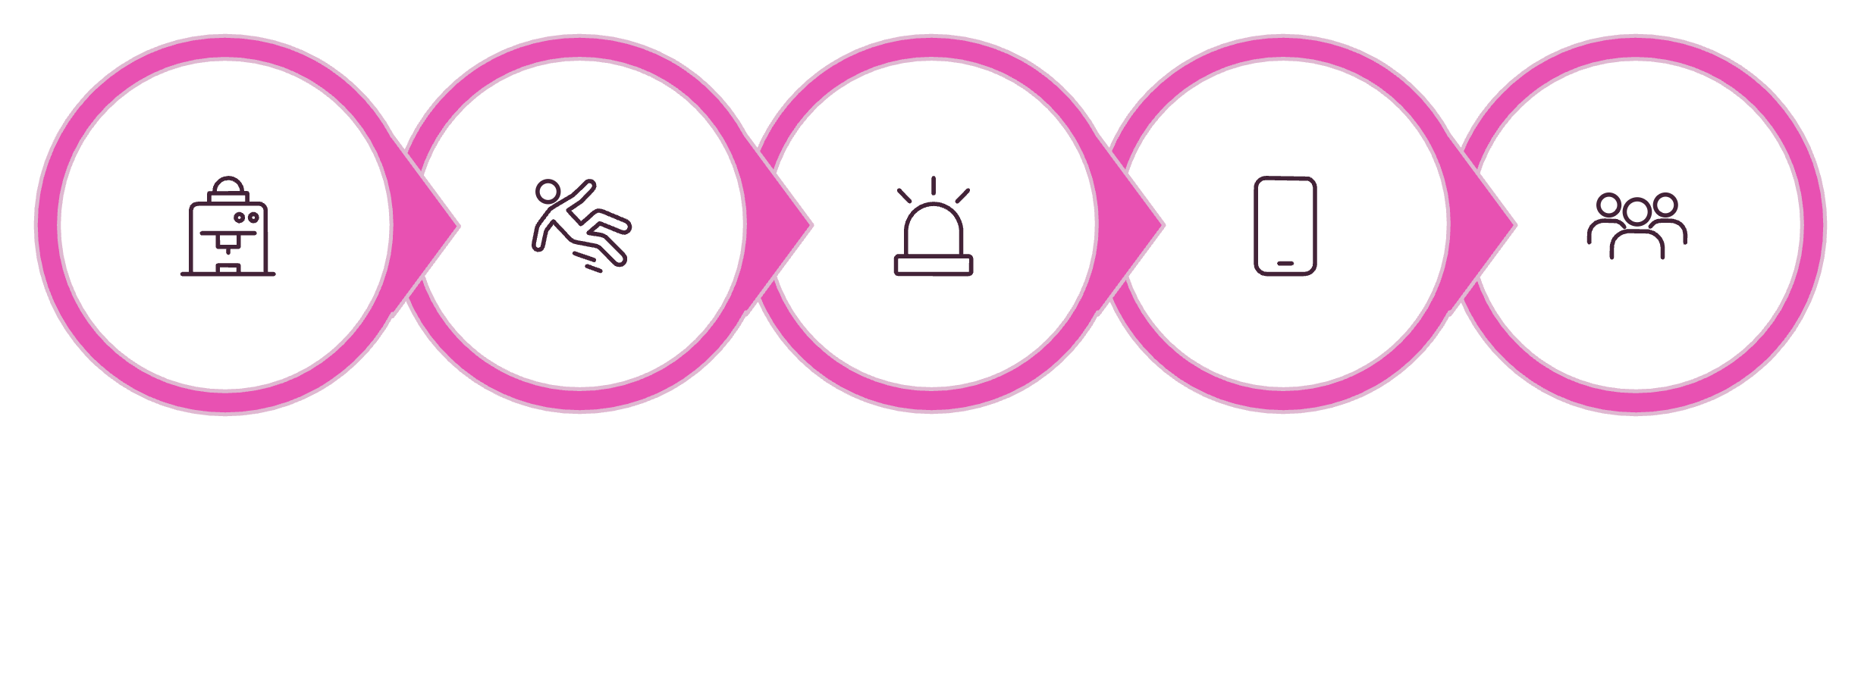

工程验收：原型机是否达到交付要求？
工程验证阶段完成后，项目团队须现场演示原型机功能，接受评审。评审重点考查各项设计成果的工程规范性、功能完整性及测试数据的真实性。
工程验收评价重点
现场演示流程
验收内容
核心考查点
三维模型与工程图纸
规范性·完整性·制造可行性
电路设计与BOM
逻辑正确·布局合理·成本可控
CMF适老化方案
颜色识别·材料适合·表面处理
演示原型
模拟跌倒
触发SOS
手机查看
团队说明
功能原型机
跌倒检测·SOS·定位·心率·平台联调
验收未通过：须形成工程整改清单，完成修改并补充验证后方可重新提交。
测试验证报告
覆盖充分·数据真实·改进方案明确

Slide 15





成果汇报：用真实数据讲清项目价值
项目汇报不是展示"做了什么"，而是用调研数据和测试数据，清晰呈现"发现了什么问题、如何解决、效果如何验证"，真实说明不足与改进方向。
汇报叙事路线
三方协同指导机制
问题
📚 课程指导者
🏭 企业导师
用户调研发现 · 风险场景识别
理论、方法、规范与过程评价
技术选型、工程设计与测试验证
方案
🏠 社区/养老机构导师
技术路线 · 产品与系统设计
用户调研、试用验证与真实场景评价
实现
最终成果清单
原型机 · 算法与系统调试
项目汇报PPT + 演示视频
六项项目成果文件包
全过程工程记录
总结与反思报告
验证
测试数据 · 问题整改
反思
项目总结 · 下一步改进方向

Slide 16


活页工作页与工程实操避坑指南
每个阶段配套一份活页工作页，结构统一为：阶段目标→输入条件→实施步骤→输出成果→自检清单→指导评价→整改记录，帮助项目团队形成完整的工程交付闭环。
五阶段工作页体系
⚡ 七条工程实操避坑速查
01
用户调研流于形式
用户调研工作页
应对：提前建立信任，使用老人容易理解的语言，记录真实原话
02
技术路线贪大求全
概念设计工作页
应对：MVP思维，优先完成1—2项核心能力
03
三维模型无法制造
深化设计工作页
应对：使用DFM检查清单逐项验证壁厚、拔模与装配关系
04
电路与PCB设计不规范
工程验证工作页
应对：参考成熟评估板，明确天线区域和板层设计
05
训练好但真实测试差
应对：增加测试场景，保留独立验证数据，避免对少量动作反复调参
汇报交付工作页
手环续航不足
应对：间歇采集，动态开启定位，优化无线广播与休眠策略
汇报华丽但缺测试证据
应对：展示真实数据，呈现失败案例，说明问题与整改过程
工程交付的本质：不是"做出一个东西"，而是交付功能可靠、用户认可、成本可控并能够按期完成的产品系统。

